Slide 1
RDBMS -> RDF

Slide 2
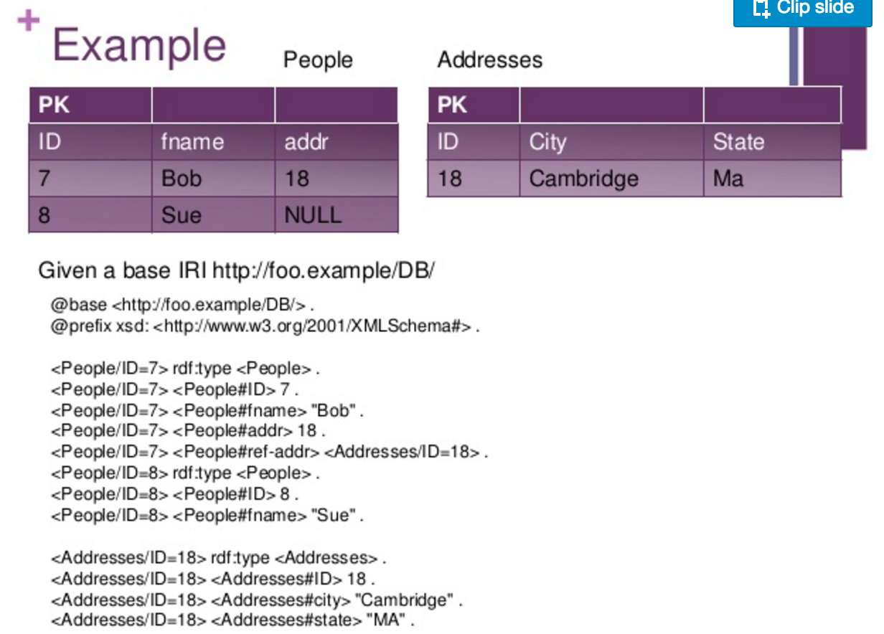
Direct Mapping

Slide 3
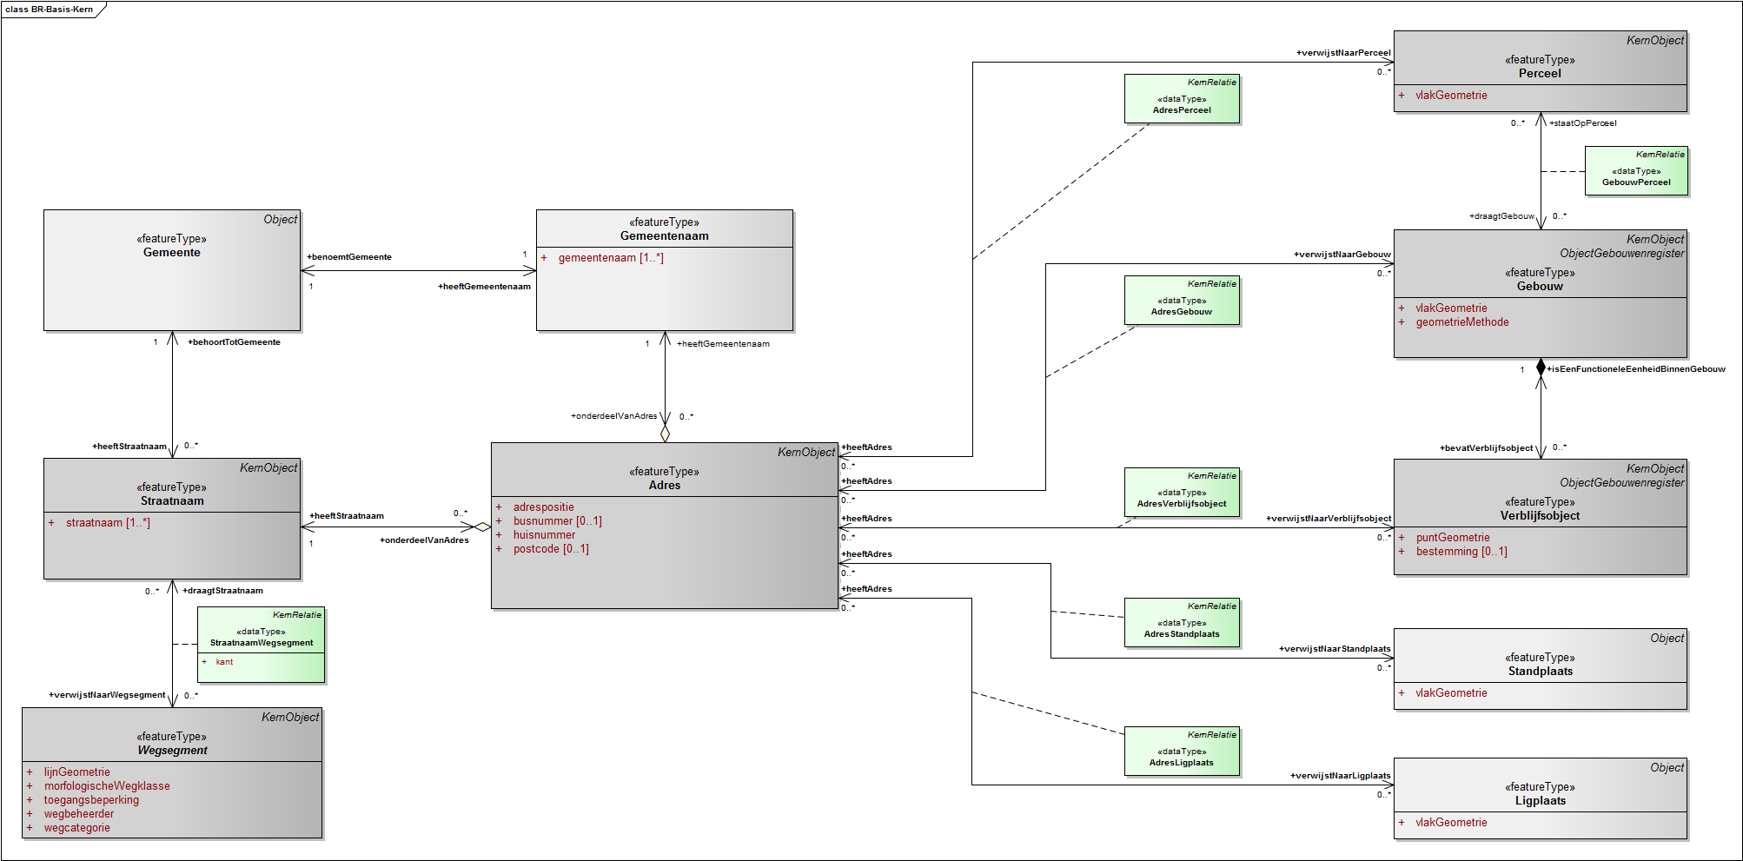
Domain Specific Mapping

Slide 4
Besluit
>>> Domain Specific Mapping

Slide 5
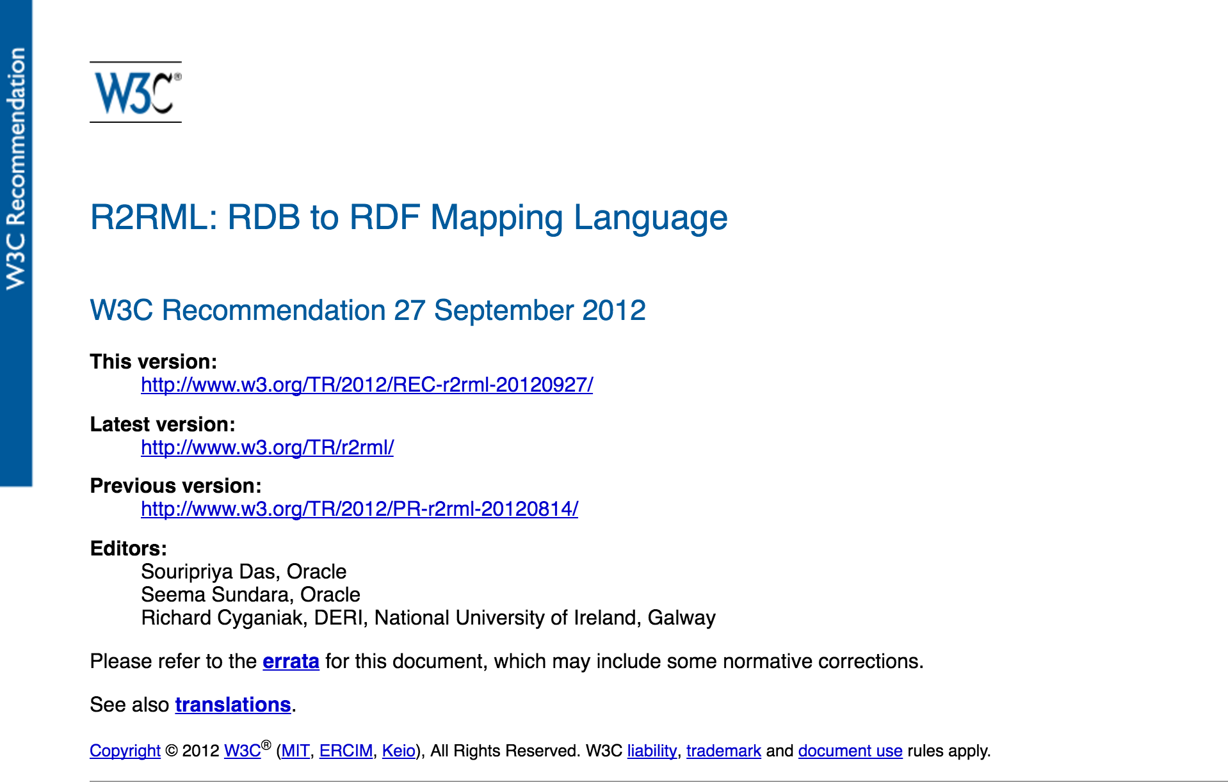
Standaard voor Mappings

Slide 6
Advies
>>> R2RML gebaseerde oplossing

Slide 7
Implementatie
- Data Materialisatie (ETL)
- On Demand (Virtualisatie)

Slide 8
ETL
- Extract
- Transform
- Load

Slide 9
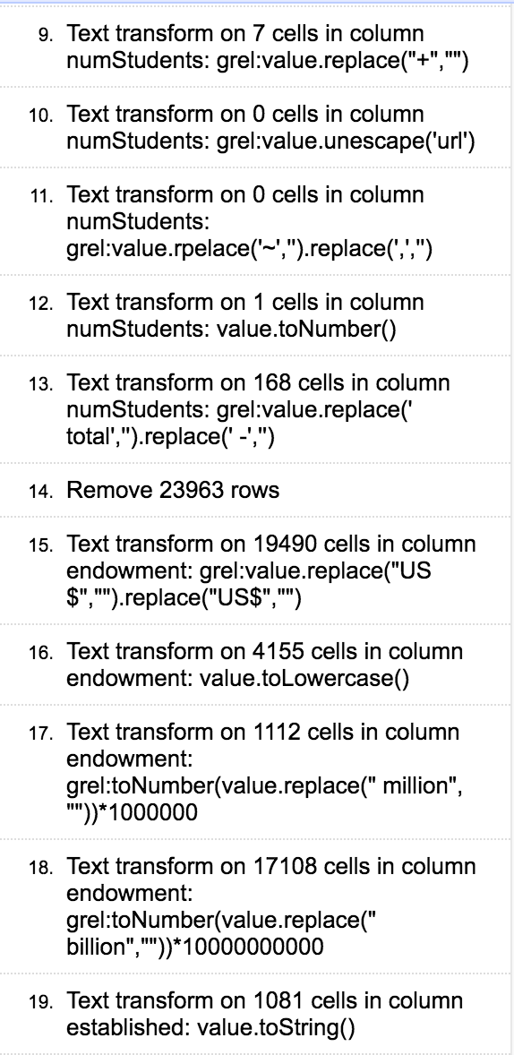
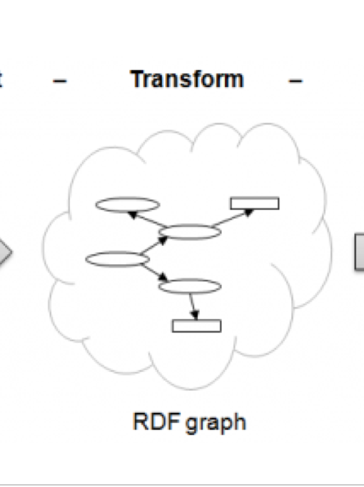
Transform
- Mapping
- Cleanse
- normalize
- data transformation
- Enhance/Enrich
- id’s i.p.v. strings
- lookups

Slide 10
Standaard voor Mappings
R2RML does not provide data manipulation functions but relies on the capabilities of the relational backend instead

Slide 11
ETL: Voor- en nadelen
Nadelen:
Time and resource consuming
Outdated
Voordelen:
facilitate further processing, analysis or reasoning on the RDF data

Slide 12
ETL: variant
- éénmalige ETL
- daarna updates zowel naar RDBMS als naar triple store

Slide 13
Virtualisatie
Mapping
SPARQL
SQL
Domein model

Slide 14
Virtualisatie: Voor- en nadelen
Omgekeerd aan Materialisatie
Voordelen:
- geen bijkomend proces
- altijd up to date
Nadelen:
- geen volledige SPARQL dekking
- beperktere datatransformatiemogelijkheden (SQL functies)
- ??Full-text query ??geosparql
Performantie:
voor de meeste queries performanter dan dezelfde query rechtstreeks op triple store
voor een kleine minderheid beduidend trager

Slide 15
Discussie
Materialisatie
Virtualisatie
Beiden?

Slide 16
Tools: criteria
R2RML: +
R2RML conformance:
Type:
Performance:
Maturity:
Sustained:
License:
Connector with SQL server:
Transparent pricing:

Slide 17
DB2Triples
R2RML: +
R2RML conformance: 61/62
Type: materialisatie
Performance: ?
Maturity: +, used in IWB, RML
Sustained: ?
License: open source (LGPL 2.1)
Connector with SQL server: JDBC not tested

Slide 18
Ultrawrap
R2RML: +
R2RML conformance: 62/62
Type: both
Performance: +
Maturity: +
Sustained: +
License: commercial
Connector with SQL server: +
Transparent pricing: -

Slide 19
Virtuoso RDF Views
R2RML: +
R2RML conformance: 33/69
Type: hoofdzakelijk virtualisatie
Performance: +
Maturity: +
Sustained: +
License: open source (GNU General Public License version 2)/commercial
Connector with SQL server: +, but only in commercial version
Transparent pricing: +

Slide 20
D2RQ
R2RML: +, enkel in development branch
R2RML conformance: ?
Type: beide
Performance: mogelijks problemen
Maturity: +
Sustained: ?
License: open source (Apache)
Connector with SQL server: +

Slide 21
-ontop-
R2RML: +
R2RML conformance: ?
Type: beide
Performance: +
Maturity: +
Sustained: +
License: open source (Apache 2)
Connector with SQL server: + (JDBC)

Slide 22
stardog
R2RML: +
R2RML conformance: ?
Type: beide, extensie op –ontop-
Performance: +
Maturity: +
Sustained: +
License: commercial
Connector with SQL server: +
Transparent pricing: -

Slide 23
Morph-RDB
R2RML: +
R2RML conformance: 56/62
Type: beide
Performance: +
Maturity: +
Sustained: +
License: open source (Apache 2)
Connector with SQL server: -

Slide 24
R2RML parser
R2RML: +
R2RML conformance: ?
Type: materialisatie, maar incrementeel
Performance: +
Maturity: ?
Sustained: +
License: open source (Creative Commons Attribution-NonCommercial 4.0 Unported License)
Connector with SQL server: -

Slide 25
RMLProcessor
OPGELET: laatste versie testen
Extensie: voor CSV, XML, JSON
R2RML: +
Type: materialisatie
Performance: te testen
Maturity: ?
Sustained: ?
License: open source (MIT)
Connector with SQL server: ?

Slide 26
SparqlMap
R2RML: +
R2RML conformance: ?
Type: beide
Performance: ?
Maturity: ?
Sustained: ?
License: open source (MIT)
Connector with SQL server: not tested

Slide 27
Voorkeur
Beide (M+V)
- ontop –
Stardog
Virtuoso maar enkel indien Virtuoso als triple store wordt gekozen en indien R2RML compliance verbeterd is.

Slide 28
ETL: Additionele transformaties op RDF
Inbouw R2RML materialisation engine… ?

Slide 29
Triple stores

Slide 30
Criteria
- Conformance SPARQL 1.1
- Performance
Load
Query
Nr. Of triples
- Reasoning
- License
- Transparent pricing
- Full Text Search
- Geospatial
GeoSPARQL
- Access rights/Security
- High Availability
- ScaleOut

Slide 31
Lijst
- Jena/Fuseki
- Eclipse RDF4J
- Virtuoso
- Blazegraph
- GraphDB
- AllegroGraph
- Stardog
- EnterpriseDB
- Oracle Spatial and Graph

